Slide 1


GDSC GCP
Week 2
Study Team
클라우드 서비스의 개요

Slide 2
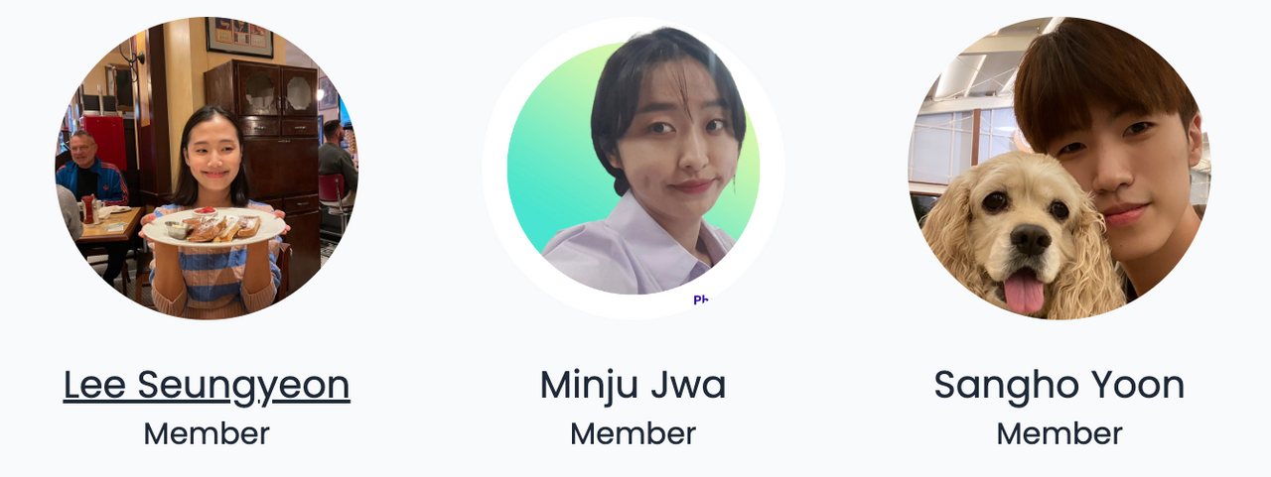
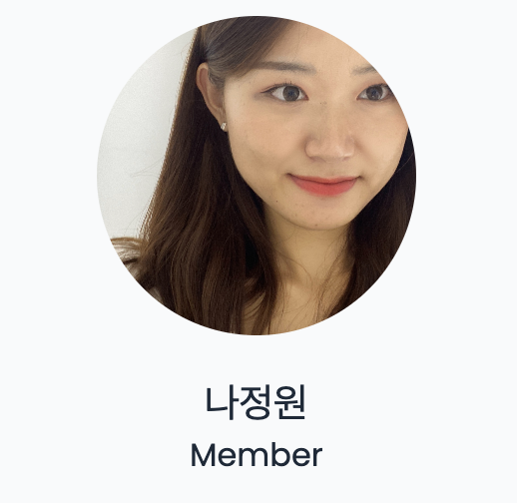
GCP팀 MEMBER

Slide 3
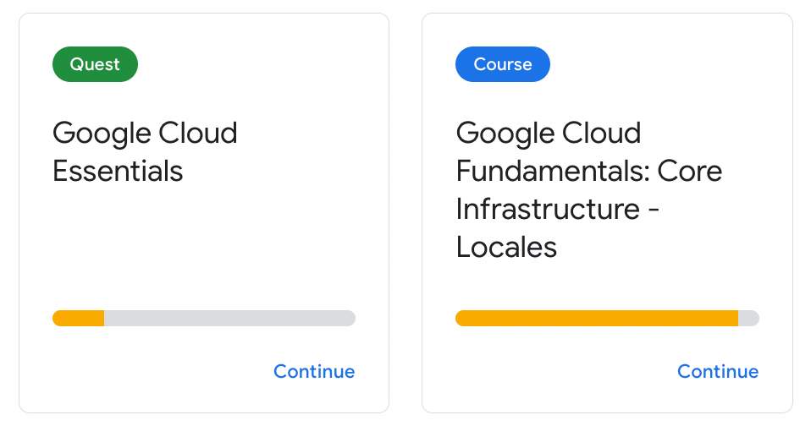
GCP 스터디 진행 방식
“GCP를 써보자”
~ 12월: 2개 강의 ( 강의, 예제) 선정
Google Cloud Skills Boost
Google Cloud Fundamental

Slide 4
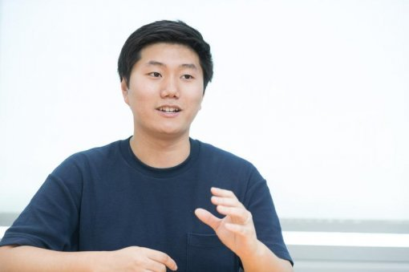
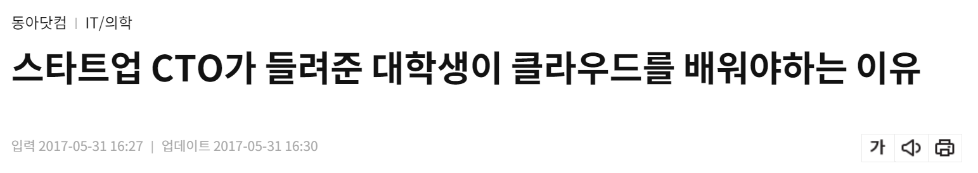
TOPIC
“왜 컴퓨터 과학을 공부한 대학생이 클라우드를 공부해야 하는 것일까?”
“클라우드를 익히는 것이 현업에서 어떤 도움이 될까?”
Interviewee: 2017년 당시 레이니스트(지금의 뱅크샐러드) CTO 황성현
Notes:
https://www.donga.com/news/It/article/all/20170531/84657068/1

Slide 5

TOPIC
목표
설정
Q. 황 CTO가 회사에 합류해서 가장 먼저 한 일?
A. 코딩하기? 애자일 개발론 구축!
(서비스 개발을 잘하기 위한 환경을 구축 한 것)
평가
클라우드에서 특정 기술을 배우는 것보다는 클라우드를 활용한 개발 환경에 익숙해지기 위해서 배움
클라우드를 이용해서 직접 서비스를 만들어볼 때 현업 환경에 쉽게 적응

Slide 6
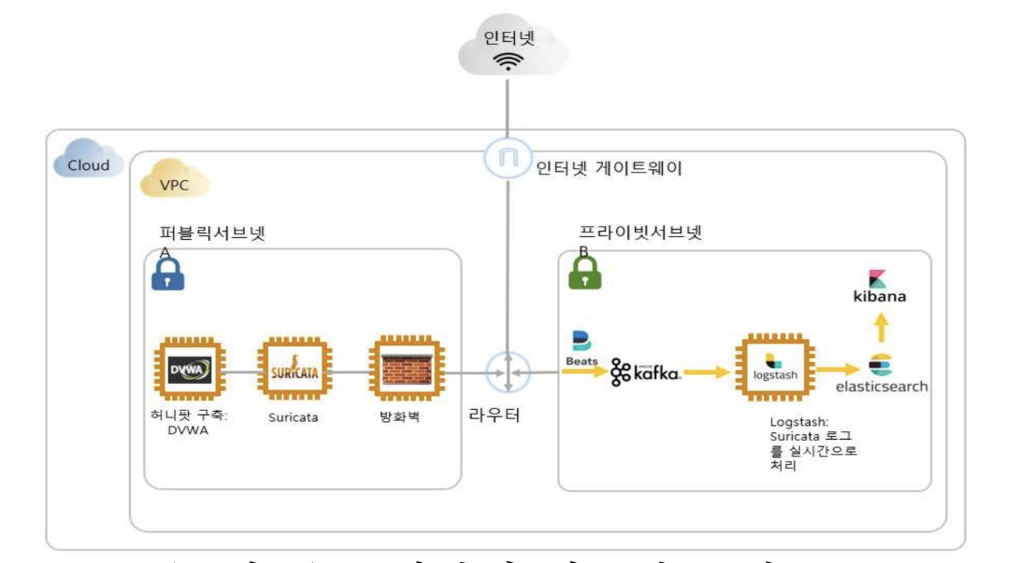
TOPIC
클라우드 내부에 존재하는 아키텍처를 이해하고 지향하는 바가 무엇인지 이해하는 것이 중요
EX) VPC에 대해 고민해보는 것만으로도 네트워크의 구조가 어떻게 되어 있는지 파악
-> 클라우드에?
VPC(virtual private cloud)라는게 있구나
-> VPC는?
게이트웨이, 퍼플릭서브넷, 프라이빗서브넷, 라우터가 있구나
-> VPC를 이용하면?
public 망과 private 망으로 나눈 환경을 구성할 수 있구나

Slide 7
🌀 대학생에게 무료로 사용할 수 있는 환경을 이용하고,
클라우드를 활용한 개발 환경에 익숙해지자.

Slide 8
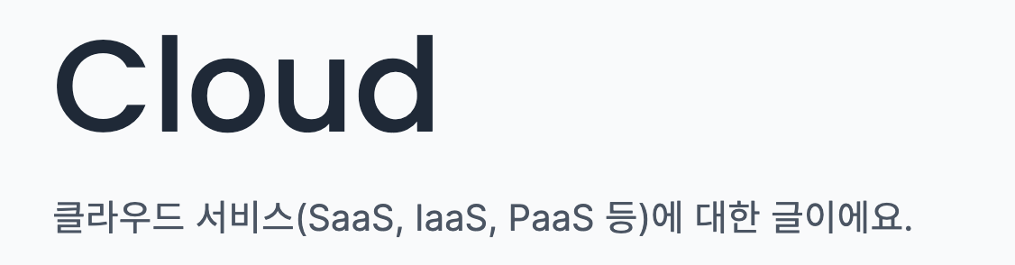
Weekly Updates
클라우드 서비스의 overview
클라우드 컴퓨팅이란?
컴퓨팅 리소스를 인터넷을 통해 사용할 수 있는 주문형 서비스
직접 리소스를 조달하거나 구성, 관리할 필요X, 사용한 만큼만 비용을 지불

Slide 9
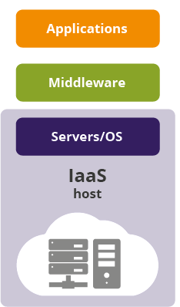
Overview
클라우드 컴퓨팅 서비스 모델의 3가지 유형
Infrastructure as a Service
컴퓨팅 및 스토리지 서비스 제공
Platform as a Service
클라우드 앱을 빌드하는 개발 및 배포 환경을 제공
Software as a service
앱을 서비스로 제공

Slide 10
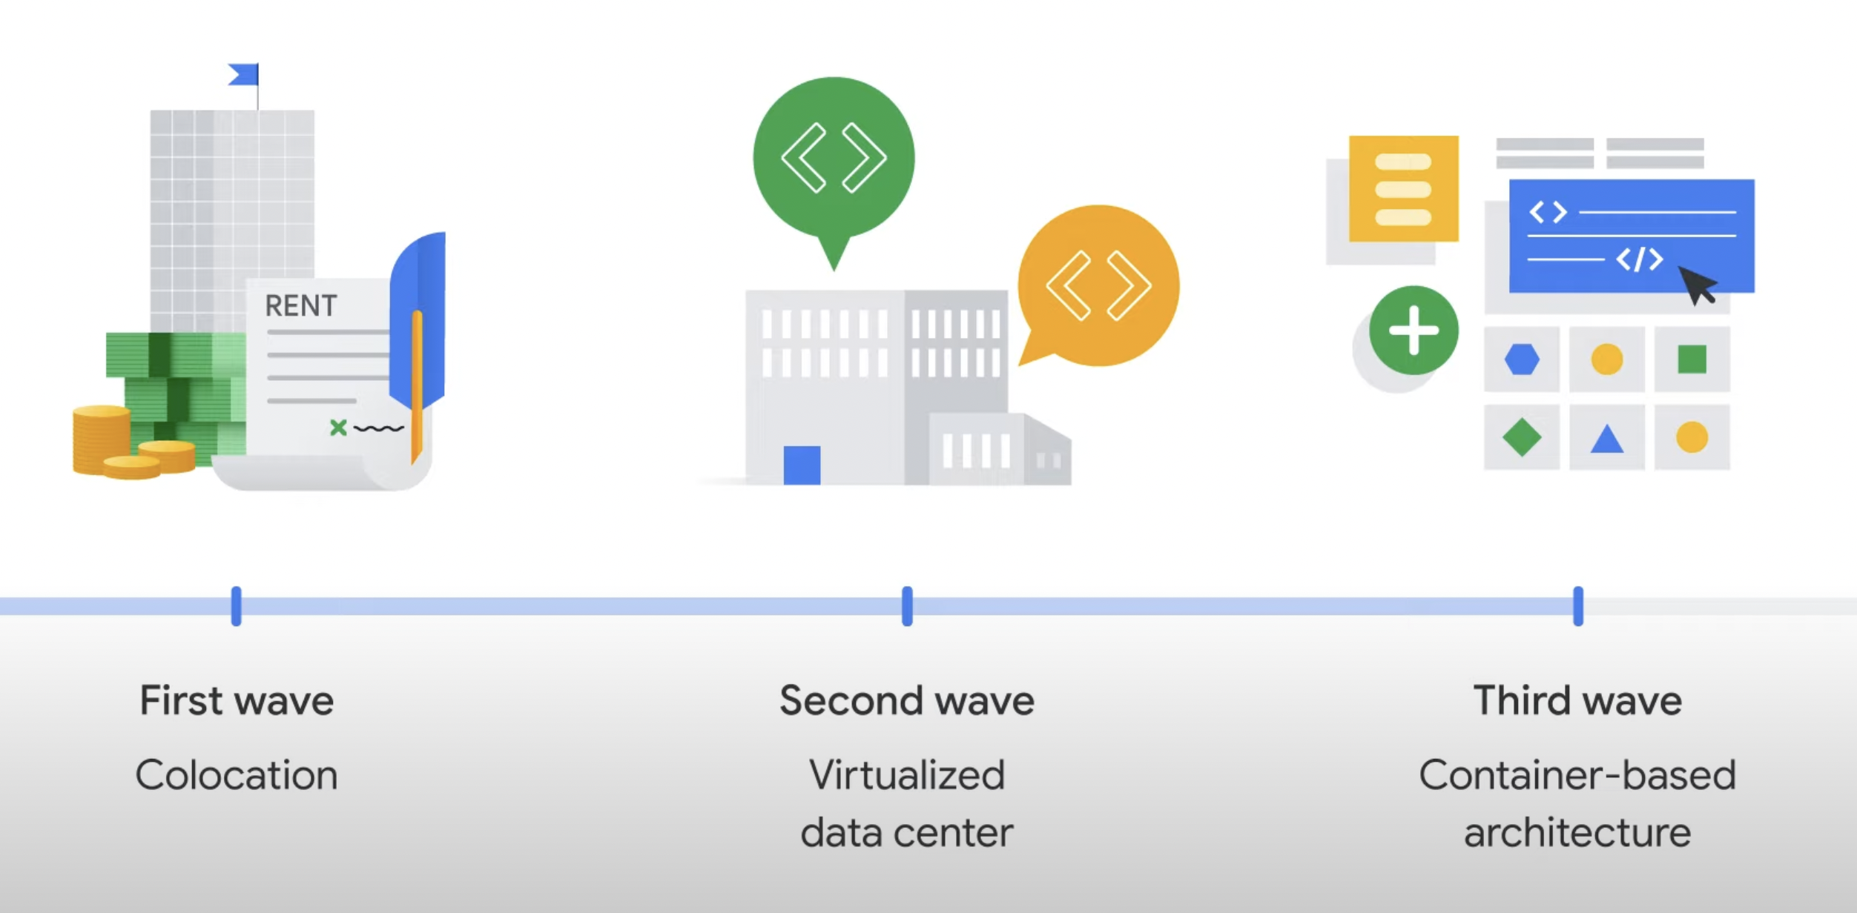
overview
IaaS, PaaS 제품 등장
클라우드 컴퓨팅의 흐름
데이터 센터를 위한 물리적 공간 투자 x
재정적 효율성
애플리케이션에 사용되는 인프라를 자동으로 구성, 확장, 관리
-> GCP

Slide 11
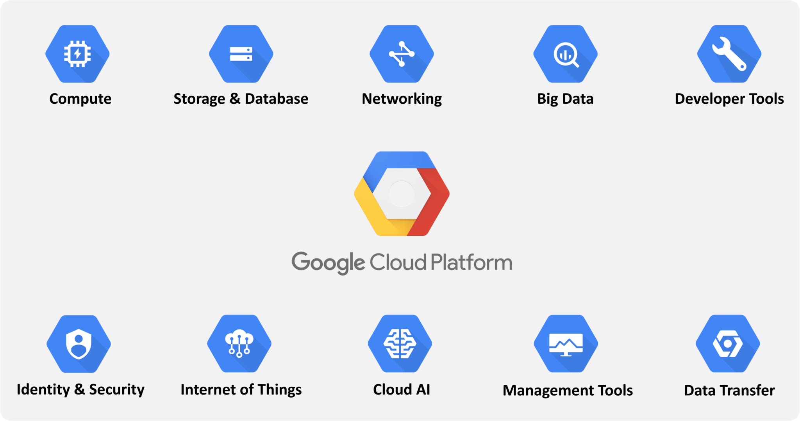
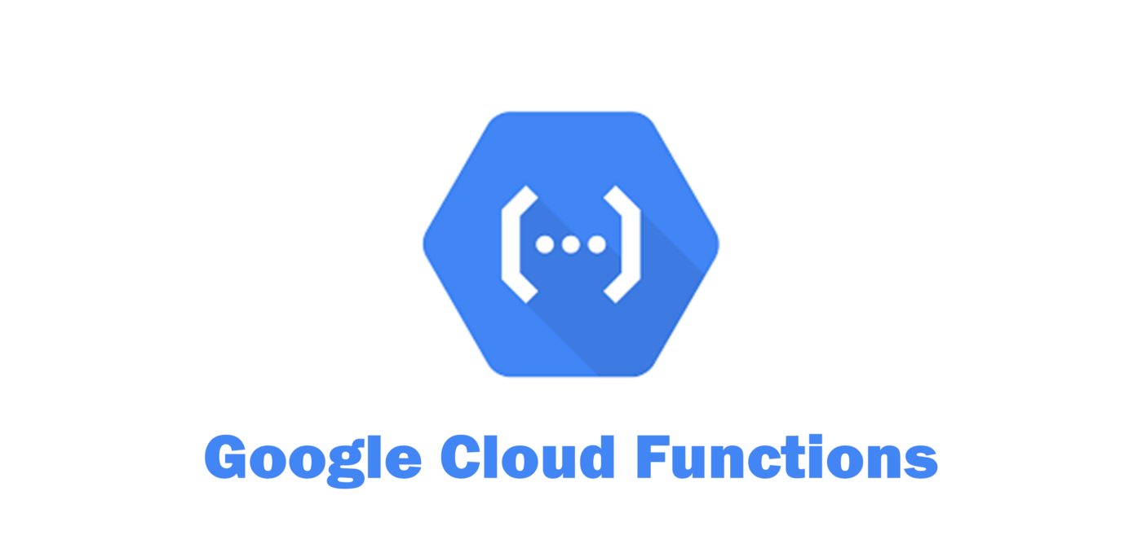




overview
GCP 제품들과 클라우드 컴퓨팅 서비스 모델
IaaS
PaaS
SaaS

Slide 12
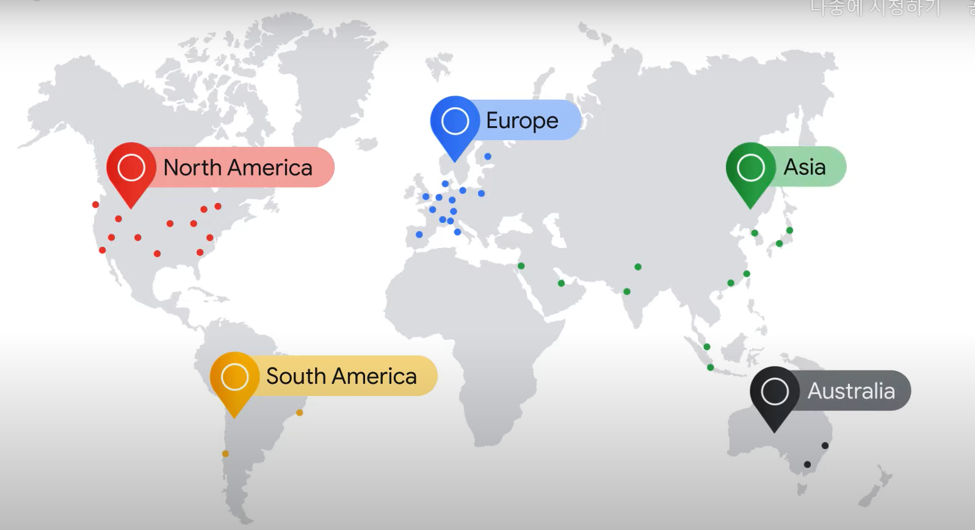
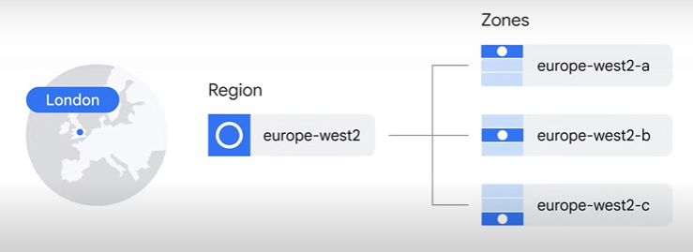
overview
GCP와 데이터 센터 : 여러 위치에 존재 (품질 up)
리전: 독립적인 지리적 구역
존: google cloud 리소스가 배포되는 지역

Slide 13
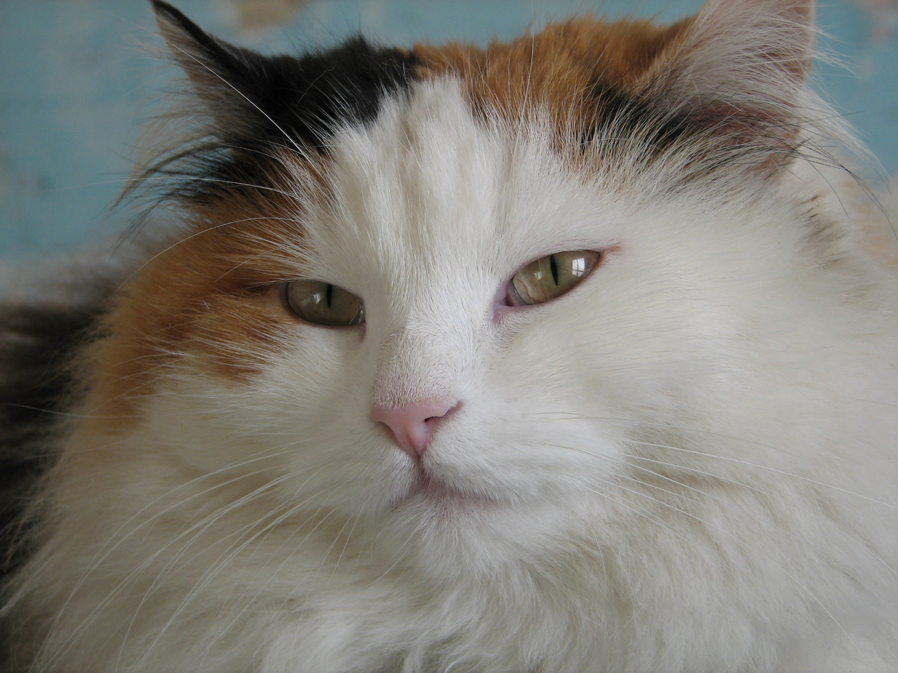
Next Study
IaaS) VM in a cloud
LAB 1: VPC Networking & Google Compute Engine (internal IP, external IP)
PaaS) Storage in a cloud
LAB 2: VM & Cloud SQL(PaaS)
& Cloud Storage Bucket(IaaS)

Slide 14
Next Study
IaaS + PaaS)
Cotainer in a cloud
LAB 3: GKE로 Kubernates cluster 구성 및 콘테이너 배포
Application in a cloud
LAB 4: Cloud Run(PaaS)로 serverless하게 container 실행
마지막 LAB 5: Automating the Deployment of Infrastructure Using Terraform (코드를 통해 인프라 서버를 관리)
mynetwork.tf
Notes:
IaaS를 제공하는 compute engine 과 PaaS를 제공하는 app engine
serverless(abstracts away all infrastructure management)

Slide 15
Forward
Q&A

